Slide 1
福建冠泓工业有限公司
招 聘 简 章
福建冠泓工业有限公司成立于2003年， 是一家专业从事研发、生产及销售无纺布的民营企业，占地面积50,000平方米，建筑面积47,000平方米，坐落于福建省晋江市，毗邻花园城市——厦门经济特区。
近期，为扩大经营规模，集团投资15亿元建设新工厂——冠和旨在达到建成年产10万吨高端用非织造布智能工厂和生产基地。目前已经投资建设1条世界顶尖技术的无纺布生产线——德国莱芬豪舍公司最新S²S²XXS² RF5 side by side高速并列双组份超柔蓬松纺粘无纺布生产线，两条国内速度最快、技术最先进的北京宏大无纺布生产线
冠泓冠和专注于个人卫生护理及医疗卫生用品行业的非织造材料生产，产品涉及SSS， SSMMS，熔喷及热风，生产产品主要应用于婴童纸尿裤、妇女卫生巾、成人失禁用品、医用手术衣、医用防护服、医疗器械消毒包、医用护理垫，口罩等。
招聘岗位：
生产助理工程师 10名 质检QC 5名
市场专员 2名 外贸跟单 5名
项目文员 1名
薪资条件：
学历 | 基本工资
大专实习 | 3600轮班4200
大专毕业生 | 4100轮班5000
1、其它福利及奖金额外计算。
工作时间：文职类岗位八小时制，大小周休息（月休六天左右）
一线岗位8小时制，月休2-3天
招聘要求：机械、机电一体化、材料、高分子、化学、英语、市场营销等相关专业年轻富有朝气，热爱无纺布事业。
福利待遇：
★公司福利：五险一金+满勤奖+工龄奖+夜宵补助+高温补贴+加班费+产量奖
★政府福利：本科生安居补助600元/月，硕士研究生安居补助800元/月，
泉州市优秀人才（津贴 500-1000元/月，购房补贴3-5万元）。
★住宿条件：免费提供宿舍：宿舍配备空调、免费公共WIFI、24小时热水、独立卫生间等。
★伙食及餐费：公司设有员工食堂，一日三餐，每月只需扣伙食费180元，其他将由公司补贴。

Slide 2
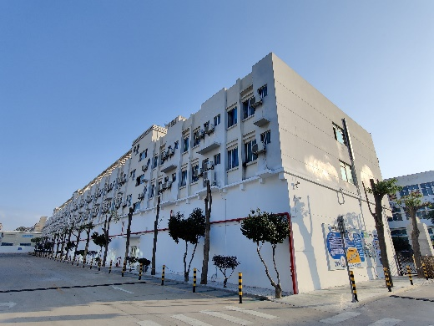
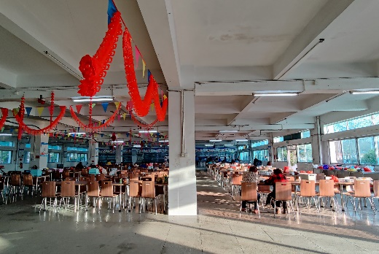
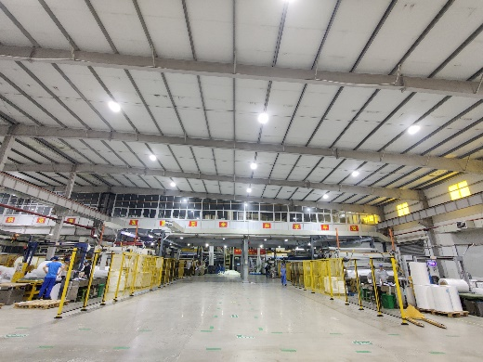
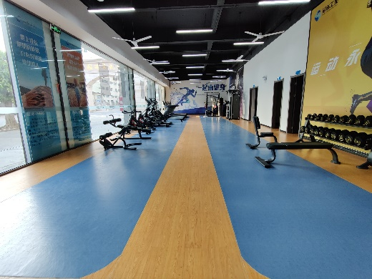
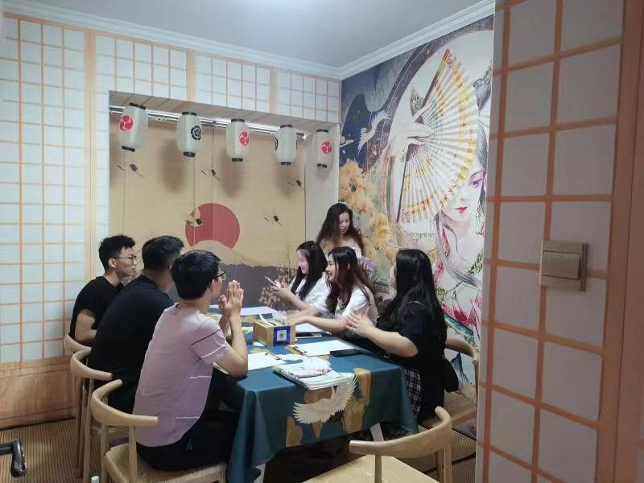
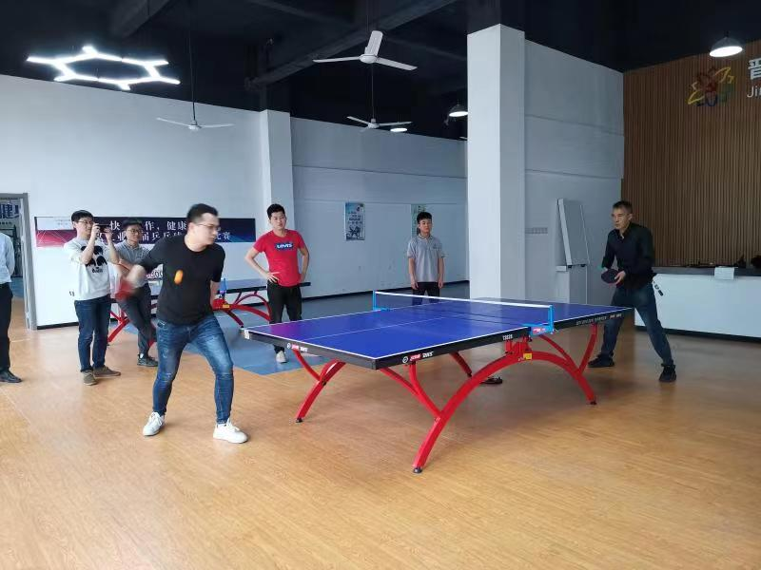
公司风采
美味的餐厅
整洁的宿舍楼
自动化的生产线
员工活动中心
团队健康活动
乒乓球比赛
招聘联系方式：
联系地址：晋江市永和镇第一工业区
联 系 人： 王小姐 15396517103 微信同号
陈先生 17758771191 微信同号

